Slide 1
ОСОБЕННОСТИ ХИРУРГИЧЕСКОЙ ОБРАБОТКИ РАН ПРИ ОГНЕСТРЕЛЬНОЙ ТРАВМЕ
Кравченко А.В.¹, Труфанов И.М.¹, Кирьякулова Т.Г. ², Юрченко Н.Н.², Рудской С.А.²
¹Республиканский травматологический центр, г.Донецк
²ГОО ВПО «Донецкий национальный медицинский университет им М.Горького», г.Донецк

Slide 2
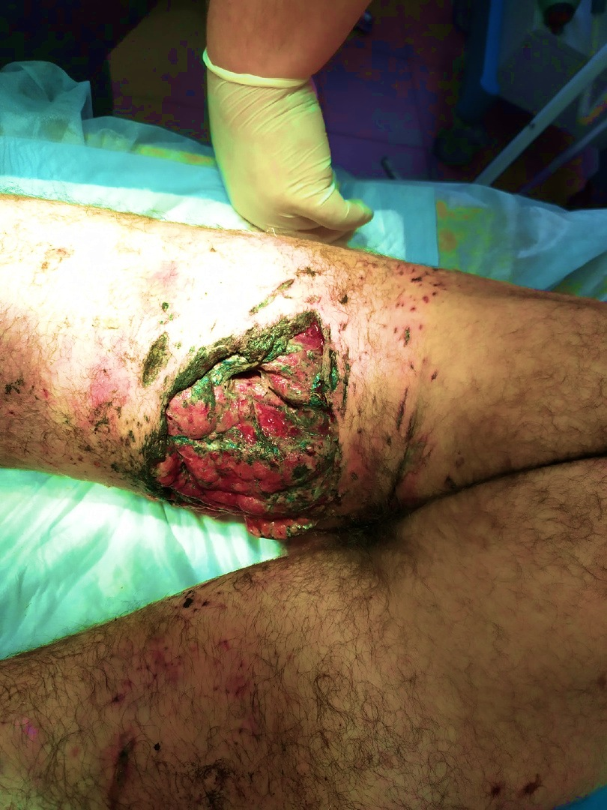
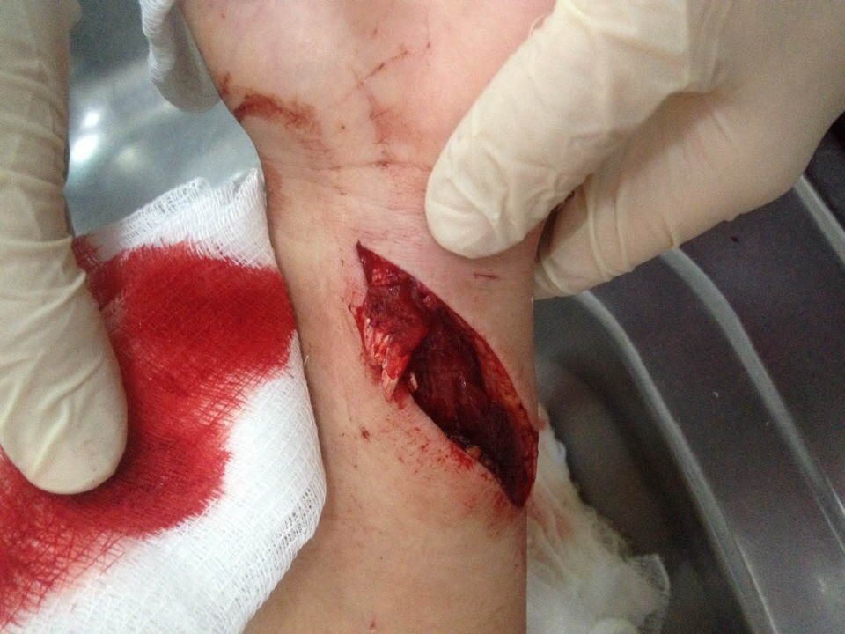
Опыт полученный врачами хирургических специальностей в условиях локальных конфликтов дал ясно понять, что существует весомая разница в тактике лечения больных с огнестрельными ранениями и пациентов с неогнестрельным характером травм.
Травма острым предметом
Огнестрельное ранение

Slide 3
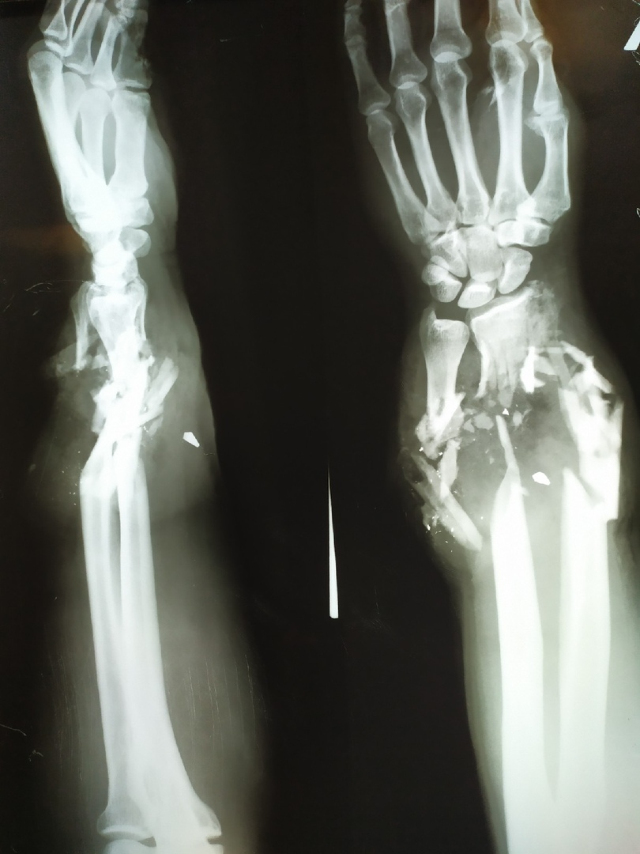
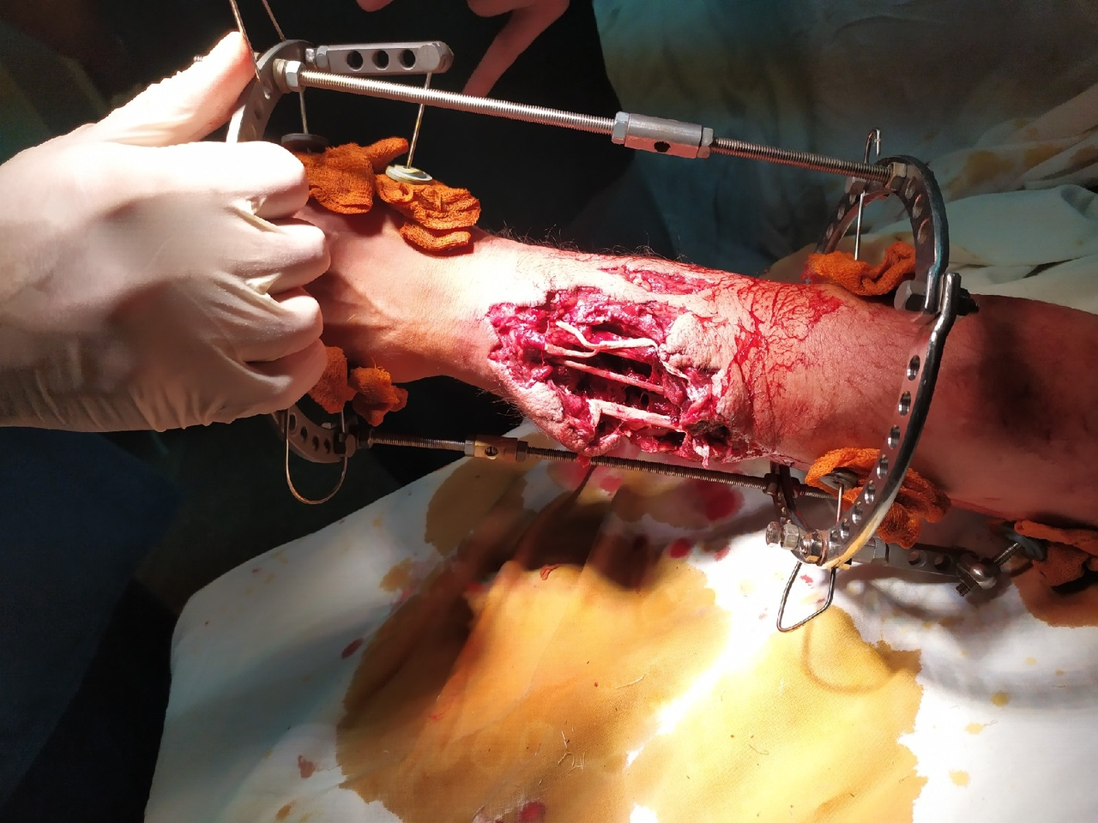
Ранения, причинённые средствами ведения войны, носят совершенно иной характер. Степень разрушения и загрязнения тканей, наблюдаемая при ранениях военного времени, не имеет ничего общего с тем, что принято видеть в практике мирного времени.

Slide 4
Этапы хирургической обработки огнестрельных ранений
- Санация и иссечение раны в пределах заведомо нежизнеспособных тканей.
- ОСТАВИТЬ РАНУ ОТКРЫТОЙ!!!
- Отсроченное закрытие раны через 4-7 дней, путем наложения непосредственного шва или использованием различных видов пластик.

Slide 5
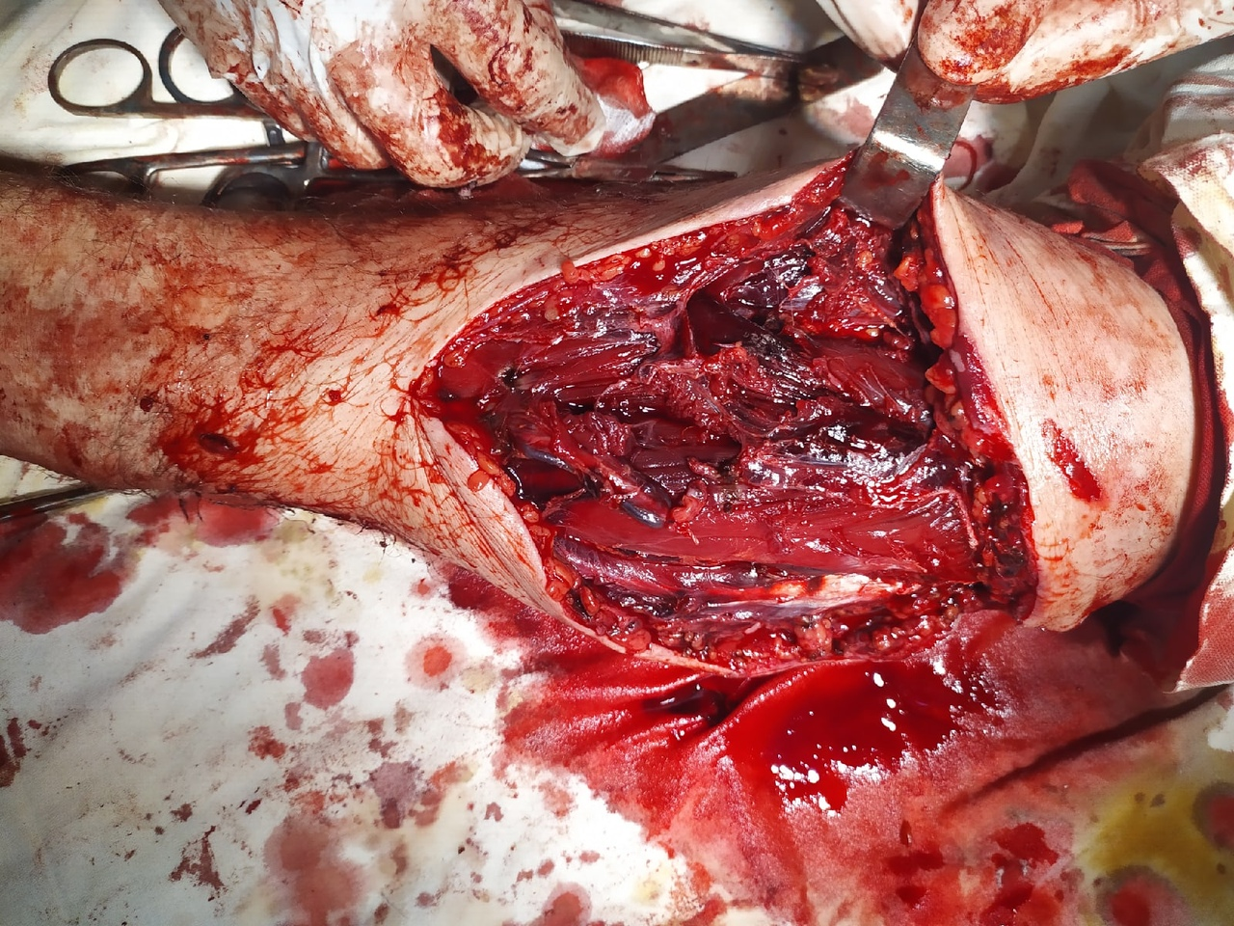
Иссечение проводится в пределах заведомо нежизнеспособных тканей

Slide 6
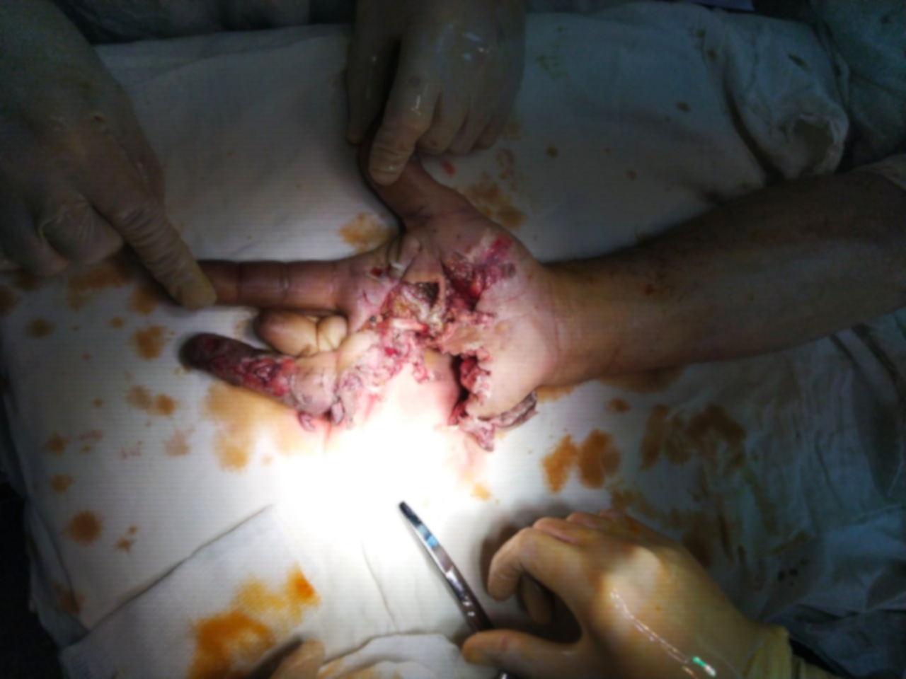
Как и в любой хирургической тактике, есть исключения. Особое внимание стоит обращать на огнестрельные ранения кисти.

Slide 7
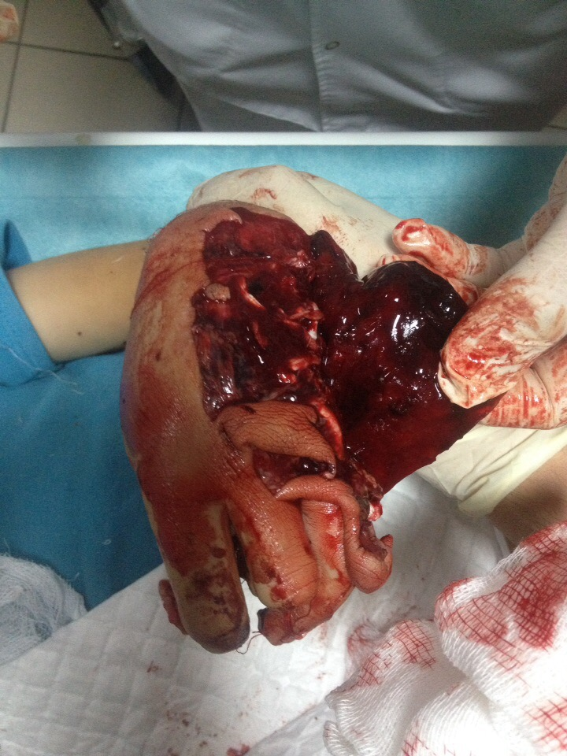
Иссечение следует делать экономно, только в пределах нежизнеспособных тканей.

Slide 8
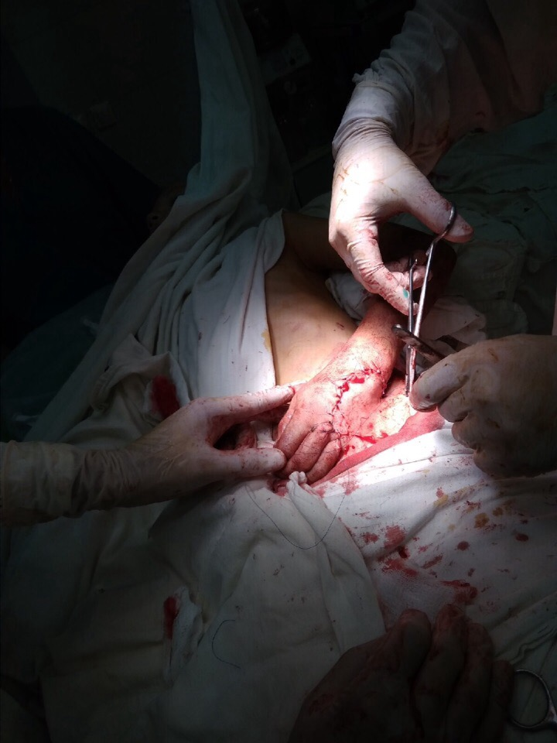
Тем не менее функционально значимые структуры кисти следует закрывать здоровой тканью посредством использования кровоснабжаемых лоскутов так как в данном сегменте в подавляющем большинстве случаев возникают дефекты, особенно на ладонной поверхности, что обусловлено анатомическими особенностями мягких тканей.

Slide 9
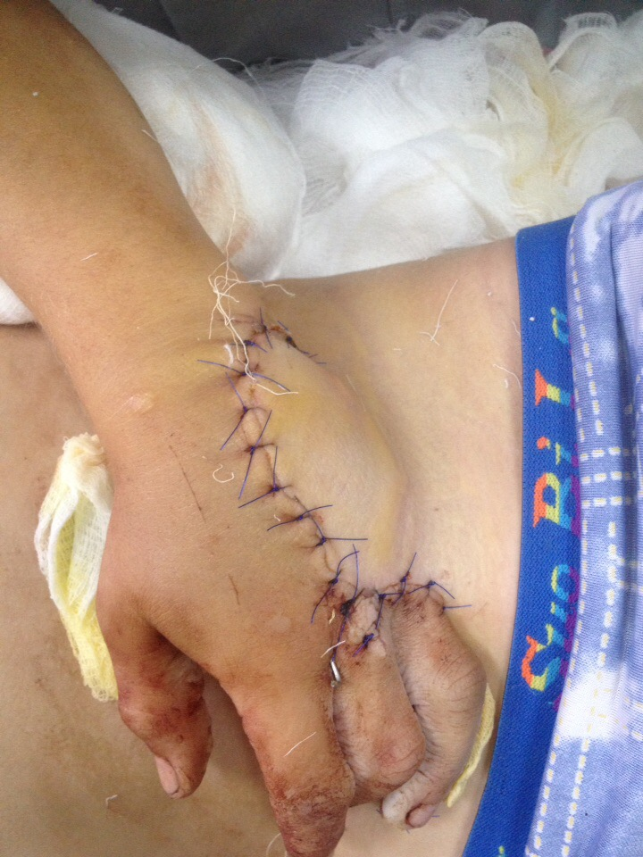
Закрытие мягкотканого дефекта при огнестрельном ранении кисти
кровоснабжаемым карманным лоскутом

Slide 10
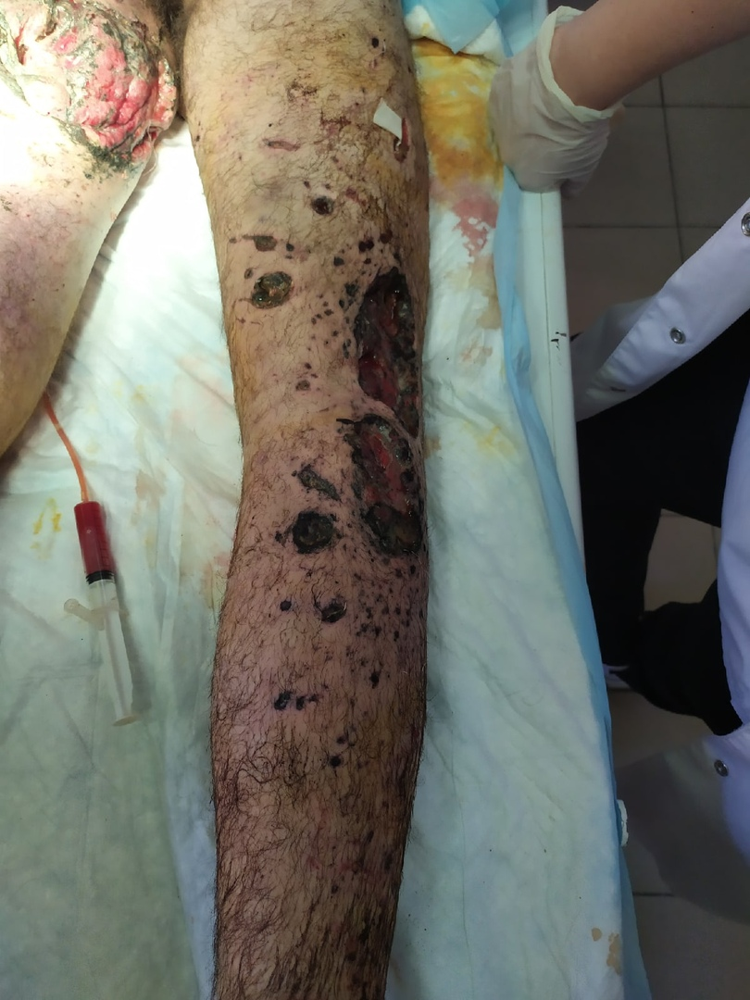
Все огнестрельные раны контаминированы бактериями. Пули и осколки не подвергаются стерилизации перед пуском, а попав в цель, ранящий снаряд вносит бактерии в проделываемый им канал.

Slide 11
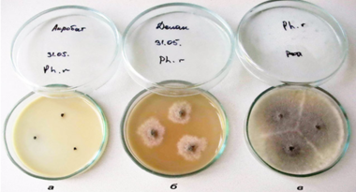
Немаловажную роль в лечении огнестрельных ранений играет правильное назначение антибактериальной терапии в раннем послеоперационном периоде.
Если имеется возможность, необходимо проводить посев бактериальной культуры для определения чувствительности микрофлоры к тому или иному антибактериальному средству.

Slide 12
В Донецком регионе, наиболее часто огнестрельные раны контаминированы такими возбудителями как
Staphylococcus aureus,
S. saprophyticus,
S. epidermidis,
S. viridans
Зная это, назначать антибиотикотерапию необходимо незамедлительно, до момента получения результатов посевов основываясь на эмпирический опыт.

Slide 13
Вывод
Подводя итоги необходимо отметить что особенностями хирургической обработки огнестрельных ранений является то, что основные этапы, такие так рассечение, иссечение и закрытие раны разнесены во времени и зачастую требуют неоднократного повторения через определённый период времени.

Slide 14
Благодарим за внимание

